Slide 1
«В ногу со временем: изучаем ФГОС ДО!»
ФГОС дошкольного образования – Федеральный Государственный стандарт дошкольного образования
Презентацию подготовила
Ст. воспитатель Зацаринская С.Н.
Новый Оскол 2014

Slide 2
Понятие ФГОС (англ. standart – норма, образец) – «образец, эталон, модель, принимаемые за исходные для сопоставления с ними др. подобных объектов»
«Стандарт – комплекс норм, правил, требований, которые устанавливаются на основе достижений науки, техники и передового опыта; минимальные требования (к продукции), устанавливаемые с целью защиты здоровья и безопасности потребителей;
гарантии – условия и механизмы, обеспечивающие беспрепятственное пользование правами и их всестороннюю охрану».
Стандарт в образовании должен выступать гарантией конституционного права российского гражданина, права любого человека на качественное образование.
ФГОС - система основных параметров, которые принимаются в качестве государственной нормы образованности, отражающей общественный идеал и учитывающей возможности реальной личности и системы образования по достижению этого идеала.
ФГОС ДО отражает согласованные социально-культурные, общественно-государственные ожидания относительно уровня ДО, которые являются ориентирами для учредителей дошкольных Организаций, специалистов системы образования, семей воспитанников и широкой общественности.

Slide 3
С 1 сентября 2013 года согласно закону
«Об образовании в Российской Федерации»
от 29 декабря 2012 года № 273 должны утверждаться стандарты нового поколения
В том числе…
для дошкольного образования
для которого ранее были предусмотрены Федеральные государственные образовательные требования к структуре основной общеобразовательной программы дошкольного образования
Стандарты могут разрабатываться по образовательным уровням, ступеням образования, профессиям, направлениям подготовки, специальностям и заменяются новыми не реже одного раза в 10 лет.

Slide 4
Этапы :
30 января 2013 год – начало разработки проекта ФГОС ДО Приказ Минобрнауки РФ №57 от 30.01.2013г. « О разработке ФГОС дошкольного образования
2013 год (апрель –май )- Проект ФГОС ДО выносится на широкое обсуждение общественности
2013 год (июнь-июль) – Проект ФГОС ДО в рамках общественного слушания Представлен в Общественной палате РФ
28 августа 2013 года Проект ФГОС ДО утвердил Совет Минобрнауки РФ по ФГОС
2013 год (сентябрь) ФГОС направлен в юридическую службу Минобрнауки РФ
14 ноября ФГОС ДО зарегистрирован в МИНЮСТЕ РФ
17 октября 2013 года министром образования Ливановым Д.В. был подписан Приказ об утверждении ФГОС ДО
Январь 2014 - декабрь 2015 внедрение ФГОС
с 1 сентября 2013 г. по 31 декабря 2013 г. – этап апробации Стандарта в экспериментальном режиме.

Slide 5
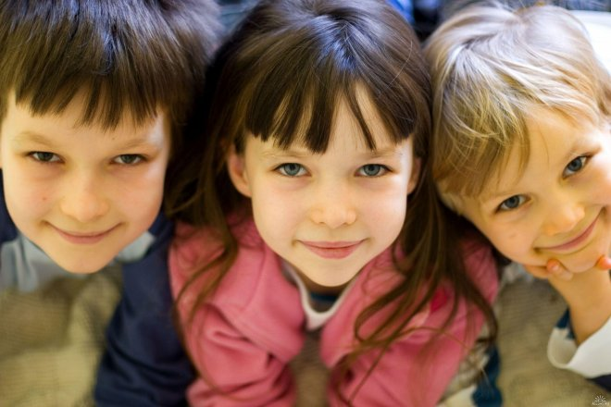
Что ждут родители, воспитатели,
учителя школы от ДО?
В рамках разработки проекта ФГОС ДО экспертами в сфере дошкольного образования было проведено исследование, позволившее в ходе фокус-групповых обсуждений выявить ожидания родителей, воспитателей, учителей начальной школы по отношению к дошкольному образованию.

Slide 9
Кого слушать?
Разработчики ФГОС ДО пошли своим путем.
Учить для жизни, а не для школы

Slide 10
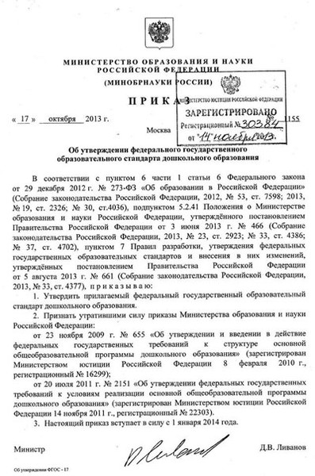
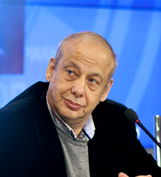
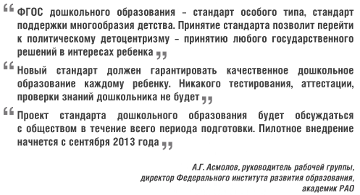

Slide 11
Для внедрения и реализации ФГОС в ДО необходимо:
Формирование социокультурной образовательной среды дошкольного детства в ДОУ
Комплексные решения для обеспечения образовательной деятельности образовательной организации
Печатная продукция, электронные ресурсы, товары , сервисы и услуги для реализации требований ФГОС
Нормативная ,
учебно- методическая
литература

Slide 12
ФГОС разработан на основе
Конституции Российской Федерации
законодательства Российской Федерации
Конвенции ООН о правах ребёнка
Основные принципы:
Поддержка разнообразия детства;
Сохранение уникальности и самоценности детства как важного этапа в общем развитии человека;
Личностно-развивающий и гуманистический характер взаимодействия взрослых и детей;
Уважение личности ребенка;
Реализация программы в формах, специфических для детей данной возрастной группы, прежде всего в форме игры, познавательной и исследовательской деятельности, в форме творческой активности, обеспечивающей художественно-эстетическое развитие ребенка.

Slide 13
Стандарт учитывает
Индивидуальные потребности ребенка, связанные с его жизненной ситуацией и состоянием здоровья, определяющие особые условия получения им образования (особые образовательные потребности), индивидуальные потребности отдельных категорий детей, в том числе с ограниченными возможностями здоровья;
возможности освоения ребёнком программы на разных этапах её реализации.

Slide 14
Стандарт направлен на достижение следующих целей:
Повышение социального статуса дошкольного образования;
Обеспечение государством равенства возможностей для каждого ребёнка в получении качественного дошкольного образования;
Обеспечение государственных гарантий уровня и качества дошкольного образования на основе единства обязательных требований к условиям реализации образовательных программ дошкольного образования, их структуре и результатам их освоения;
Сохранение единства образовательного пространства российской федерации относительно уровня дошкольного образования.

Slide 15
Стандарт направлен на решение следующих задач:
Охраны и укрепления физического и психического здоровья детей, в том числе их эмоционального благополучия
обеспечения равных возможностей для полноценного развития каждого ребёнка в период дошкольного детства независимо от места жительства, пола, нации, языка, социального статуса, психофизиологических и других особенностей;
обеспечения преемственности целей, задач и содержания образования, в рамках образовательных программ, различных уровней дошкольного и начального общего образования;
создания благоприятных условий развития детей, их способностей и творческого потенциала каждого ребёнка как субъекта отношений с самим собой, другими детьми, взрослыми и миром;
объединения обучения и воспитания в целостный образовательный процесс на основе духовно-нравственных и социокультурных ценностей и принятых в обществе правил и норм поведения в интересах человека, семьи, общества

Slide 16
Стандарт направлен на решение следующих задач:
формирования общей культуры личности детей, в том числе ценностей здорового образа жизни, развития их социальных, нравственных, эстетических, интеллектуальных, физических качеств, инициативности, самостоятельности и ответственности ребёнка, формирования предпосылок учебной деятельности;
обеспечения вариативности и разнообразия содержания программ и организационных форм дошкольного образования, возможности формирования программ различной направленности с учётом образовательных потребностей, способностей и состояния здоровья детей;
формирования социокультурной среды, соответствующей возрастным, индивидуальным, психологическим и физиологическим особенностям детей;
обеспечения психолого-педагогической поддержки семьи и повышения компетентности родителей (законных представителей) в вопросах развития и образования, охраны и укрепления здоровья детей.

Slide 17
ФГОС - обязательные требования
К структуре ООП ДО
Программа
определяет содержание и организацию образовательного процесса на уровне дошкольного образования.
обеспечивает развитие детей дошкольного возраста с учётом их психолого-возрастных и индивидуальных особенностей и должна быть направлена на решение задач Стандарта
(слайд 20,21)
Группы в одной Организации могут действовать на основе различных Программ.

Slide 18
Программа формируется
Как программа психолого-педагогической поддержки позитивной социализации и индивидуализации, развития личности детей дошкольного возраста и определяет комплекс основных характеристик дошкольного образования (объём, содержание и планируемые результаты в виде целевых ориентиров дошкольного образования).
Программа направлена на
Создание условий развития ребенка, открывающих возможности для его позитивной социализации, его личностного развития, развития инициативы и творческих способностей на основе сотрудничества со взрослыми и сверстниками и соответствующим возрасту видам деятельности;
На создание развивающей образовательной среды, которая представляет собой систему условий социализации и индивидуализации детей.

Slide 19
Содержание Программы должно охватывать следующие образовательные области:
Социально-коммуникативное развитие;
Познавательное развитие;
Речевое развитие;
Художественно -эстетическое развитие;
Физическое развитие.
Конкретное содержание указанных образовательных областей зависит от возрастных и индивидуальных особенностей детей
в младенческом возрасте
(2 месяца - 1 год) - непосредственное эмоциональное общение с взрослым
в раннем возрасте
(1 год - 3 года) - предметная деятельность и игры с предметами
для детей дошкольного возраста (3 года - 8 лет) - ряд видов деятельности, таких как игровая, коммуникативная , познавательно-исследовательская, восприятие художественной литературы и фольклора, самообслуживание и элементарный бытовой труд ,конструирование, музыкальная и двигательная формы активности ребенка.

Slide 20
Образовательные области с позиции требований ФГТ | Образовательные области с позиции требований ФГОС
Социализация Коммуникация Безопасность Труд | Социально-коммуникативное развитие
Познание | Познавательное развитие
Коммуникация | Речевое развитие
Художественное творчество Музыка Чтение художественной литературы | Художественно-эстетическое развитие
Физическое развитие Здоровье | Физическое развитие

Slide 21
Требования к психолого-педагогическим условиям
Уважение взрослых к человеческому достоинству детей, формирование и поддержка их положительной самооценки, уверенности в собственных возможностях и способностях
Использование в образовательной деятельности форм и методов работы с детьми, соответствующих их возрастным и индивидуальным особенностям
Построение образовательной деятельности на основе взаимодействия взрослых с детьми, ориентированного на интересы и возможности каждого ребёнка и учитывающего социальную ситуацию его развития
Поддержка взрослыми положительного, доброжелательного отношения детей друг к другу и взаимодействия детей друг с другом в разных видах деятельности
Поддержка инициативы и самостоятельности детей в специфических для них видах деятельности
Защита детей от всех форм физического и психического насилия
Поддержка родителей (законных представителей) в воспитании детей, охране и укреплении их здоровья, вовлечение семей непосредственно в образовательную деятельность.

Slide 22
Мониторинг
При реализации Программы может проводиться оценка индивидуального развития детей
Оценка производится педагогическим работником в рамках педагогической диагностики
Только для решения следующих образовательных задач
индивидуализации образования (в том числе поддержки ребёнка, построения его образовательной траектории или профессиональной коррекции особенностей его развития);
оптимизации работы с группой детей.
Психологическая диагностика
только с согласия его родителей (законных представителей)
проводят квалифицированные специалисты (педагоги-психологи, психологи)
Результаты психологической диагностики использоваться для решения задач психологического сопровождения и проведения квалифицированной коррекции развития детей.

Slide 23
К целевым ориентирам дошкольного образования относятся следующие социально-нормативные возрастные характеристики возможных достижений ребёнка
Младенческий и ранний возраст
ребенок интересуется окружающими предметами и активно действует с ними; эмоционально вовлечен в действия с игрушками и другими предметами, стремится проявлять настойчивость в достижении результата своих действий;
использует специфические, культурно фиксированные предметные действия, знает назначение бытовых предметов (ложки, расчёски, карандаша и пр.) и умеет пользоваться ими. Владеет простейшими навыками самообслуживания; стремится проявлять самостоятельность в бытовом и игровом поведении;
владеет активной речью, включённой в общение; может обращаться с вопросами и просьбами, понимает речь взрослых; знает названия окружающих предметов и игрушек;
стремится к общению со взрослыми и активно подражает им в движениях и действиях; появляются игры, в которых ребенок воспроизводит действия взрослого;
проявляет интерес к сверстникам; наблюдает за их действиями и подражает им;
проявляет интерес к стихам, песням и сказкам, рассматриванию картинки, стремится двигаться под музыку; эмоционально откликается на различные произведения культуры и искусства;
у ребёнка развита крупная моторика, он стремится осваивать различные виды движения (бег, лазанье, перешагивание и пр.).

Slide 24
К целевым ориентирам дошкольного образования относятся следующие социально-нормативные возрастные характеристики возможных достижений ребёнка
Этап завершения дошкольного образования
Ребёнок овладевает основными культурными способами деятельности, проявляет инициативу и самостоятельность в разных видах деятельности - игре, общении, познавательно-исследовательской деятельности, конструировании и др.; Способен выбирать себе род занятий, участников по совместной деятельности;
Ребёнок обладает установкой положительного отношения к миру, к разным видам труда, другим людям и самому себе, обладает чувством собственного достоинства; активно взаимодействует со сверстниками и взрослыми, участвует в совместных играх. Способен договариваться, учитывать интересы и чувства других, сопереживать неудачам и радоваться успехам других, адекватно проявляет свои чувства, в том числе чувство веры в себя, старается разрешать конфликты;
Ребёнок обладает развитым воображением, которое реализуется в разных видах деятельности, и прежде всего в игре; ребёнок владеет разными формами и видами игры, различает условную и реальную ситуации, умеет подчиняться разным правилам и социальным нормам;
Ребёнок достаточно хорошо владеет устной речью, может выражать свои мысли и желания, может использовать речь для выражения своих мыслей, чувств и желаний, построения речевого высказывания в ситуации общения, может выделять звуки в словах, у ребёнка складываются предпосылки грамотности;
У ребёнка развита крупная и мелкая моторика; он подвижен, вынослив, владеет основными движениями, может контролировать свои движения и управлять ими;
Ребёнок способен к волевым усилиям, может следовать социальным нормам поведения и правилам в разных видах деятельности, во взаимоотношениях со взрослыми и сверстниками, может соблюдать правила безопасного поведения и личной гигиены;
Ребёнок проявляет любознательность, задаёт вопросы взрослым и сверстникам, интересуется причинно-следственными связями, пытается самостоятельно придумывать объяснения явлениям природы и поступкам людей; склонен наблюдать, экспериментировать. Обладает начальными знаниями о себе, о природном и социальном мире, в котором он живёт; знаком с произведениями детской литературы, обладает элементарными представлениями из области живой природы, естествознания, математики, истории и т.П.; Ребёнок способен к принятию собственных решений, опираясь на свои знания и умения в различных видах деятельности.

Slide 25
Целевые ориентиры Программы выступают основаниями преемственности дошкольного и начального общего образования
предполагают формирование у детей дошкольного возраста предпосылок к учебной деятельности на этапе завершения ими дошкольного образования

Slide 26
Спасибо за внимание!
Всё будет хорошо!

